Slide 1
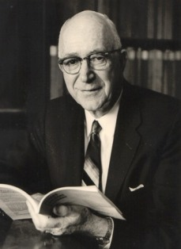
Gordon W. Allport.(1897-1967)
Psicología de los rasgos.

Slide 2
Aislamiento e identidad
Nacido en Montezuma (Indiana), fue el más pequeño de cuatro hermanos.
Su madre era maestra y su padre un vendedor que decidió convertirse en médico.
Situación familiar era precaria que introducía drogas de Canadá a Estados Unidos.
Cuando la policía lo buscó escapó saltando una cerca. Trasladó la familia a Indiana
Familia religiosa (prohibido fumar, ingerir bebidas alcohólicas, usar colores brillantes, joyas, bailar ni jugar a las cartas)
Aislado de hermanos y pares (“no encajé)
La niñez no afecta a los adultos sanos

Slide 3
Actividad: "¿Quién soy yo?"
Escriban 5 adjetivos que describan su personalidad (ej: "extrovertido", "responsable").
Agruparse en parejas
?Sus rasgos son consistentes en diferentes situaciones?
? Algunos de estos rasgos han cambiado con el tiempo?
Objetivo Kolb: Partir de vivencias personales para conectar con el concepto de rasgos según Allport.

Slide 4
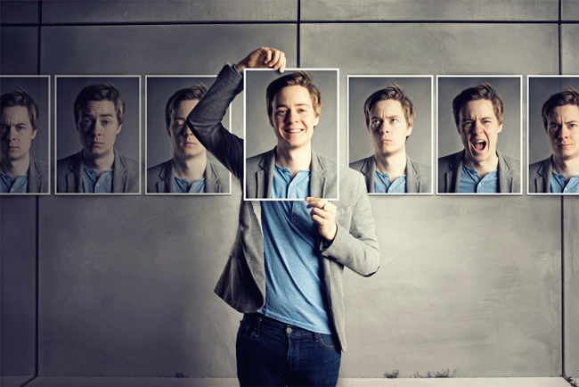
Personalidad
Es la organización dinámica, dentro del individuo, de aquellos sistemas psicofísicos, que determinan su peculiar ajuste al ambiente.

Slide 5
Rasgos cardinales, centrales y secundarios.
Autonomía funcional (los motivos adultos no siempre están ligados al pasado).
Personalidad como sistema en desarrollo.

Slide 6
Tesis central de la teoría
Allport considera que el ser social y moral eternamente conformado, la personalidad desarrollada, ha de esperar que se cumpla el proceso de crecimiento.
El crecimiento es el problema de la personalidad, cuya primera exigencia es aclarar cómo organismo biológico que se encuentra en el nacimiento y que ha de transformarse en la persona adulta, capaz de asumir su puesto en las actividades sociales extremadamente complejas propias del mundo civilizado que le rodea (Allport, 1965).
Allport centra su teoría en la maduración, el aprendizaje, por lo que retoma la influencia del ambiente y los rasgos de la personalidad, dividiéndolos en rasgos cardinales, centrales y disposiciones secundarias, mismos que son inobservables y no pueden ser medidos de forma empírica, ya que la personalidad es única y particular.

Slide 7
Desarrollo de la teoría
Organización dinámica:
La personalidad es algo más que una amalgama de conductas organizada
Este ser organizado se desarrolla constantemente y cambia su motivación y su autocontrol
Sistemas psicofísicos:
El hombre es a su vez cerebro y cuerpo (dicotomía)

Slide 8
Determinan:
La “personalidad es algo y hace algo” de sí, por sí, para sí
Anula la idea de que la personalidad es un mero complemento de otros.
Peculiar:
Todo ser humano es único en su tiempo, lugar, persona y cualidad de ajuste, y que difiere de todos los demás por sus características.
Ajuste al ambiente:
La “personalidad es una forma de sobrevivencia”.

Slide 9
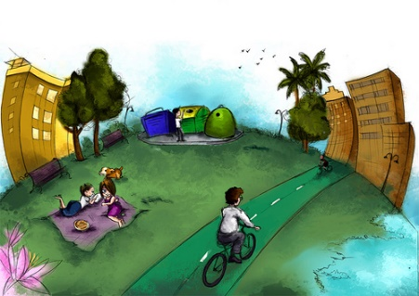
Fundamentos de la personalidad
La herencia y el ambiente: Los genes constituyen un conjunto de condiciones de desarrollo; el ambiente otro.
Los comienzos de la personalidad: El infante recién nacido carece de personalidad, puesto que aun no ha tomado contacto con el mundo en el cual debe de vivir y no ha desarrollado los modos distintos de ajuste y dominio que más tarde constituirán su personalidad.

Slide 10
La motivación: Allport hace hincapié en los propósitos humanos. El adulto logra adelantar los motivos humanos de los infantes y, sirve, por tal razón como punto de partida para una teoría de motivación.
La maduración: Puede ser definida como un proceso por el cual tendencias innatas de la conducta alcanzan su forma acabada y activa sin intervención de la educación o la experiencia.
1-Extencion del sentido del yo.
2-Relacion afectuosa del yo con los demás.
3-Seguridad emocional.
4-Percepcion, habilidades y asignaciones realistas
5-Autoobjetivacion.
6-Filosofia unificada de la vida.
7-El aprendizaje.

Slide 11
El aprendizaje:
La autonomía funcional:
Allport (1965), incluye toda forma de adquisición y modificación que ocurre en el curso del crecimiento.
Allport (1965), para comprender a la personalidad madura es necesario hablar de la autonomía funcional de los motivos.

Slide 12
Teoría de los rasgos
Son disposiciones fundamentales de la personalidad que caracterizan a la persona y a los demás.
Allport y Odbert (1936) diferenciaron los rasgos de la personalidad de otras unidades importantes de análisis en la investigación de la personalidad (los hábitos y la actitud).

Slide 13
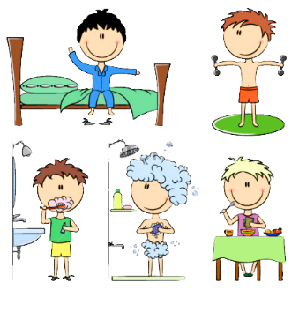
Rasgos y hábitos
Un rasgo surge por la integración de muchos hábitos específicos que tengan en común el mismo significado adaptativo para la persona.

Slide 14
Rasgo y actitud
Allport diferencia los rasgos de las actitudes en:
Una actitud tiene un objeto de referencia bien definido, sea material o conceptual, mientras que los rasgos no tiene esa referencia definida a objetos.
La actitud puede ser especificas o generales mientras los rasgos solo pueden ser generales.
Por lo general las actitudes son favorables o no favorables, los rasgos no tiene tal dirección bien definida.

Slide 15
Allport define a los rasgos en:
Rasgos comunes: es un constructo hipotético que permite comparar a los individuos dentro de una cultura, permite comparar las predisposiciones que tienen dos personas.
Rasgos individuales: es una característica determínate general pero es única para el individuo que la tiene.

Slide 16
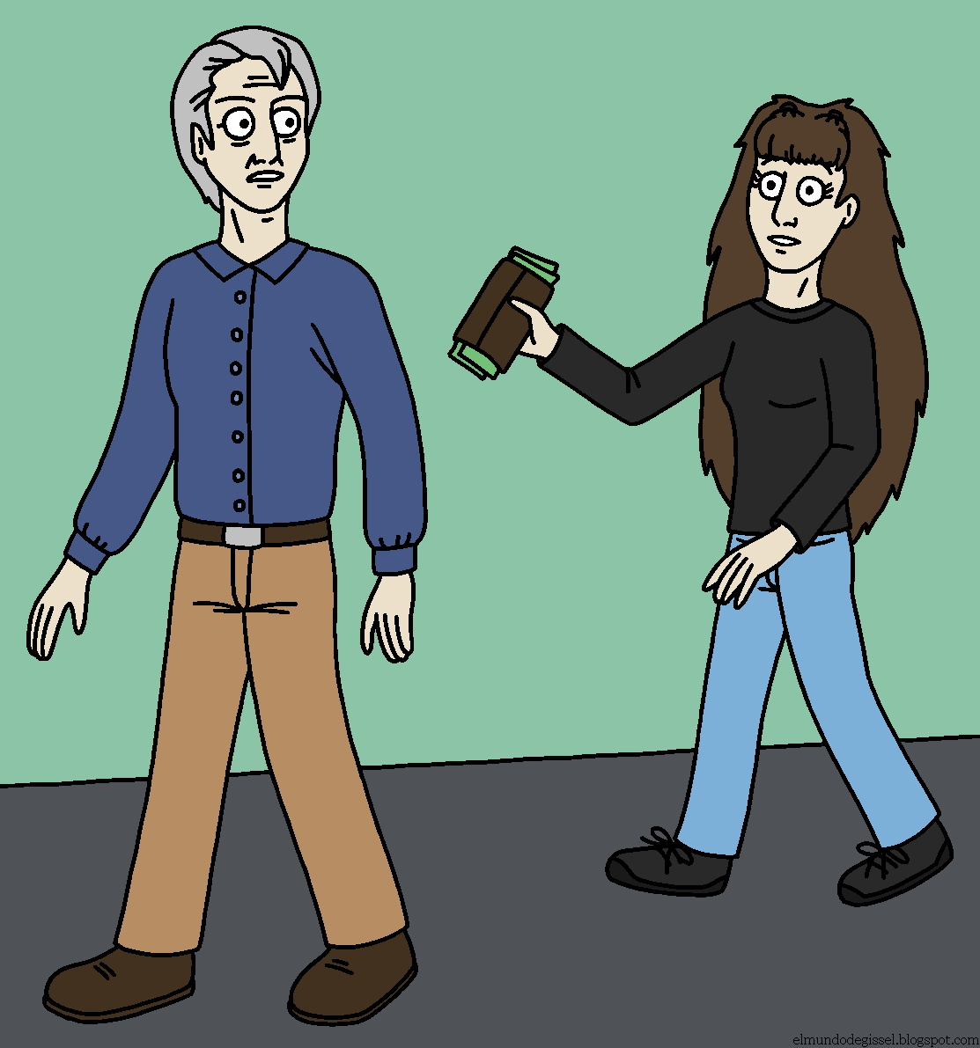
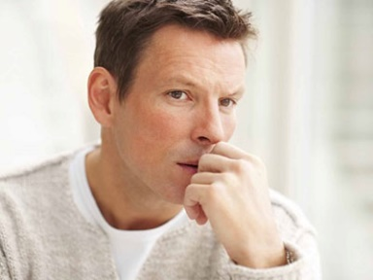
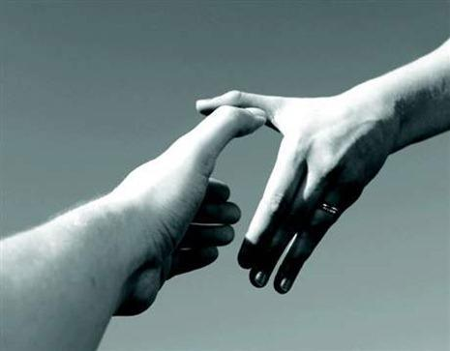
Rasgos cardinales
Rasgos comunes
Como la honradez o la agresividad, en ausencia de rasgos cardinales estos rasgos configuran la personalidad
Rasgos secundarios
Como el nerviosismo ante desconocidos o el reír en momentos inoportunos
(pasiones dominantes)como el altruismo. No todos tenemos una rasgo cardinal

Slide 17
El propio ser (propium)
Se empleo para evitar los términos de «ego» o «yo». Se refiere a las experiencias centrales de conocimiento de si mismo que tienen las personas conforme crecen y progresan.

Slide 18
Funciones del propio ser:
Se desarrollan a través del tiempo de la infancia a la adultez.
Yo corporal (sentido corporal):
Consta de sensaciones en el cuerpo e implica llegar a conocer los límites del propio cuerpo.
Identidad de si mismo (autoidentidad)
Se refiere a la conciencia de igualdad y continuidad internas. El desarrollo de la propia conciencia depende de la maduración del sistema nervioso central, sin embargo, no puede ser reducido a una simple maduración.
Autoestima (valoración del yo):
Se refiere a los sentimientos de satisfacción conforme el niño desarrolla la capacidad de hacer las cosas.

Slide 19
Autoextensión (extensión del yo, 3-4 años):
Se refiere a un sentido de posesión. Los niños reconocen que ciertos juguetes y personas les pertenecen y lo identifican.
La imagen de si mismo (autoimagen, 4-6 años):
Se refiere a un conocimiento de la expectativa de los demás y su comparación con su propia conducta.
Yo como afrentador racional (agente racional):
La capacidad racional para solucionar problemas
Lucha propia o apropiada:
Se refiere a la proyección de los propósitos y objetivos a largo plazo y al desarrollo del plan para lograrlos

Slide 20
Principio de contemporaneidad
El hombre vive y piensa en el presente, la motivación siempre es contemporánea. Los nexos entre el pasado y el presente son históricos, no funcionales.

Slide 21
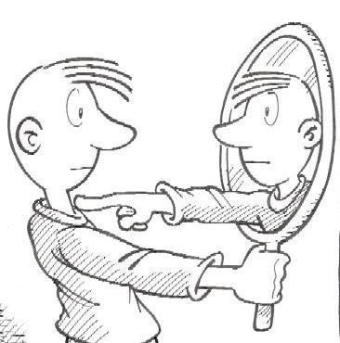
Principio de unicidad
La personalidad nunca es general por naturaleza, si no siempre particular de un ser humano único.
Se adhería mucho el termino ideográfico como recurso para describir la personalidad. Ideográfico significa lo propio.

Slide 22
Principio del ego o del yo
Son la fuerza o cemento unificador de todos los hábitos, rasgos, actitudes, sentimientos y tendencia del ser humano.
El ego sirve de conocedor, organizador, observador, buscador de estatus o ser socializador, o mas a menudo una combinación de estas funciones.
La imagen del yo lleva al ideal de ego. Sin embargo el ideal de ego no permite automáticamente que el yo se causa, motivador o agente de otra clase de acciones.

Slide 23
Conceptos para la formación del ego
El ego es el que conoce
El ego es el objeto de conocimiento
El ego es la fuente de egoísmo primitivo
El ego es la pulsión primaria dominante
El ego es el organizador pasivo de los procesos mentales
El ego es un «buscador de los fines»
El ego es una serie variable de fuerzas que producen un sistema conductual
El ego es el organizador subjetivo de la cultura

Slide 24
Bibliografía
Patricia Balcázar Nava, Leonor Guadalupe Delgadillo Guzmán, Gloria Margarita Gurrola Peña, Aída Mercado Maya, Alejandra Moysén Chimal. (2003). Teorías de la Personalidad. Toluca, Estado de México: Universidad Autónoma del Estado de México.

